Slide 1
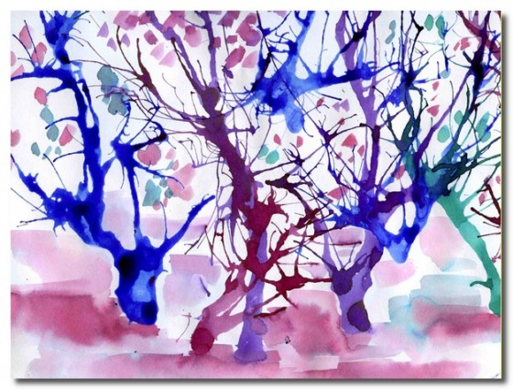
НЕТРАДИЦИОННЫЕ ТЕХНИКИ РИСОВАНИЯ
ГБДОУ детский сад Центрального района СПб «ДОГ «Березка»
Использование нетрадиционных техник рисования на занятиях по изодеятельности способствует развитию творческих способностей детей.

Slide 2
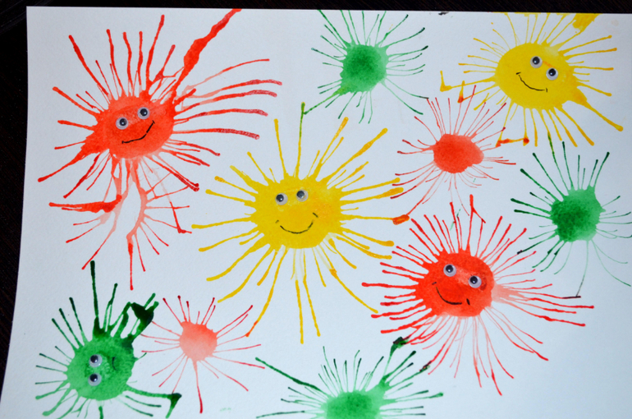
Мастер - класс
Мастер - класс
«Кляксография»
Воспитатель Антонова Т.В.
-

Slide 3
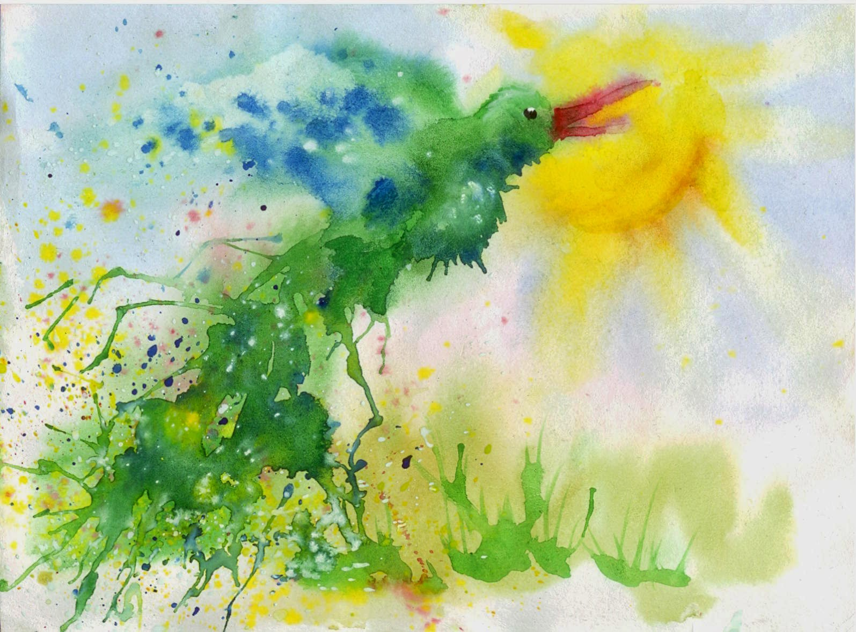
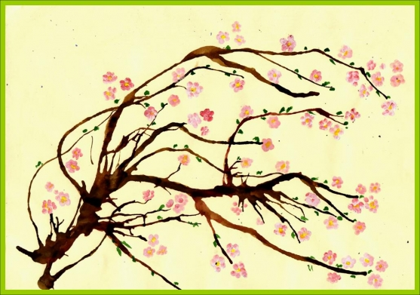
Цель мастер – класса:
Знакомство педагогов с использованием
нетрадиционных техник рисования на занятиях по изодеятельности

Slide 4
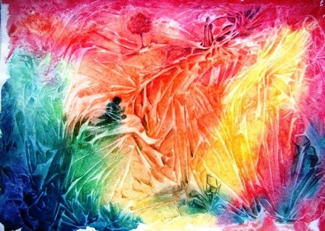
Задачи:
Познакомить с техникой «кляксография;
Развивать воображение, фантазию;
Вызвать интерес к «оживлению» необычных форм (клякс);
Учить видеть необычное в обычном.

Slide 5
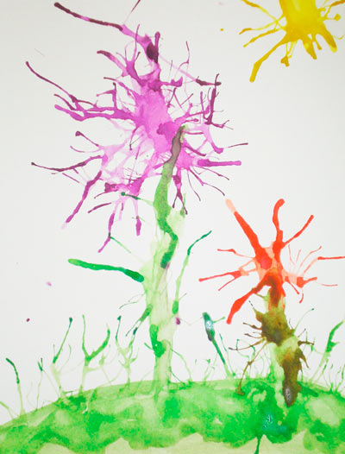
Что же такое – кляксография?
Кляксография – это отличный способ весело и с пользой провести
время, поэкспериментировать с красками, создать необычные
образы. Кляксографией с удовольствием занимаются и дети, и взрослые.

Slide 6
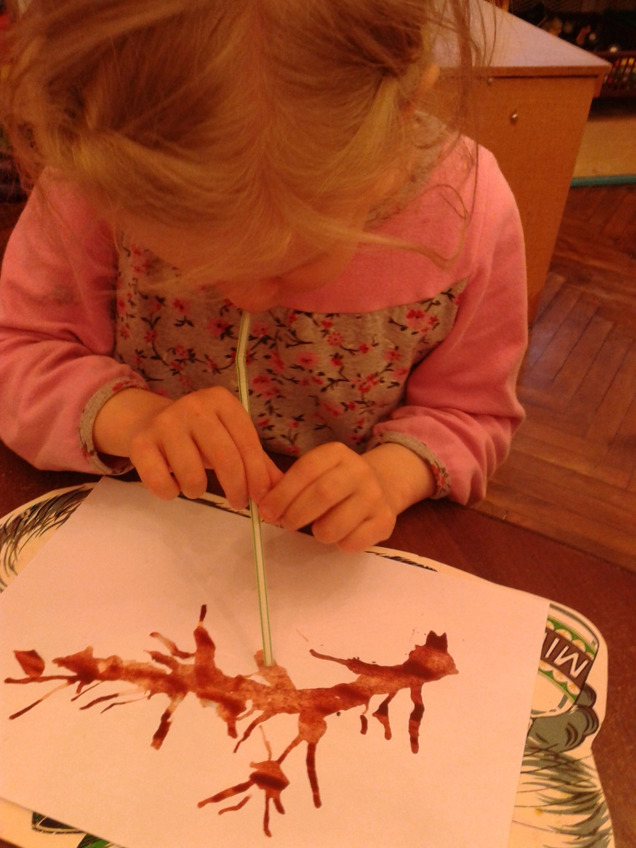
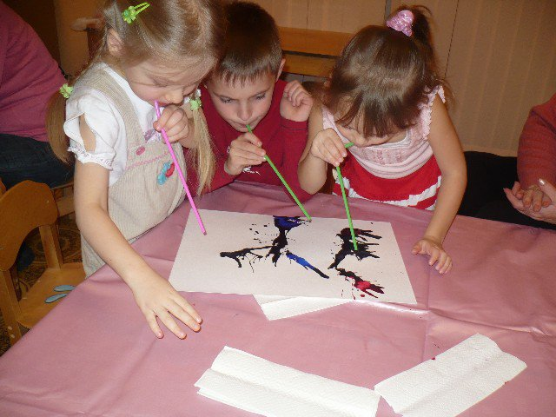
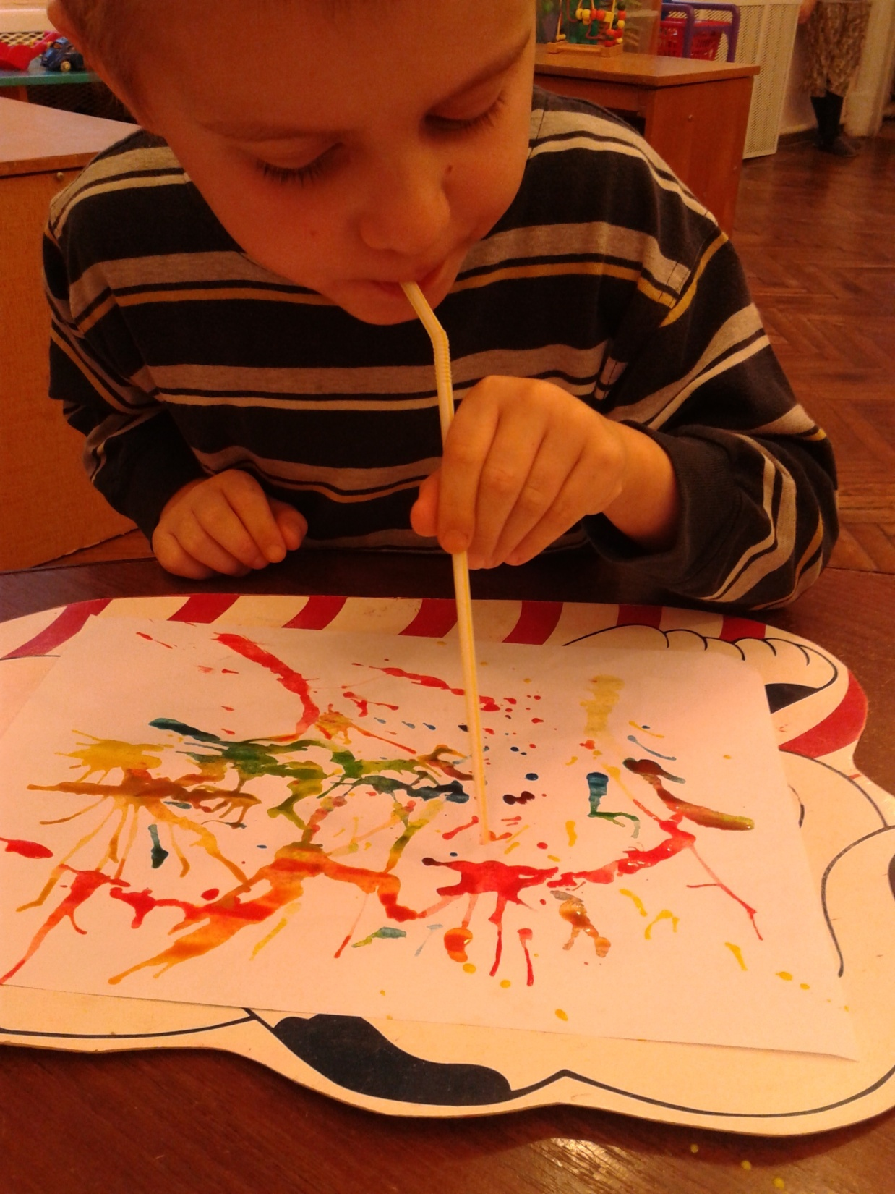

Slide 7
Герой рисунка – Клякса.
В основе этой техники рисования лежит обычная клякса.
В процессе рисования сначала получаются спонтанные изображения.
Затем дорисовываются детали.

Slide 8
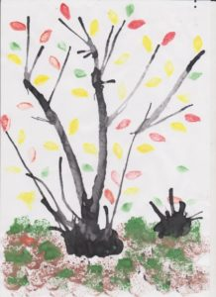
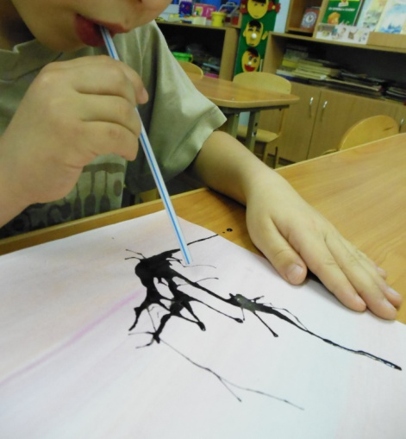
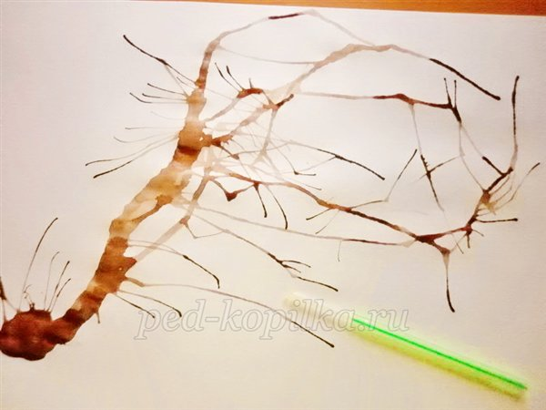
Сегодня мы рисуем необычные
сказочные деревья.
Поставить каплю жидкой краски.
Поставить конец соломки немного
с наклоном в краску.
Подуть на каплю через соломинку.
Получится ствол дерева.
Меняя направление – делаем ветки.
Пририсовываем листья и
другие детали кисточкой.

Slide 9
Рисунки детей в технике «кляксография»

Slide 10
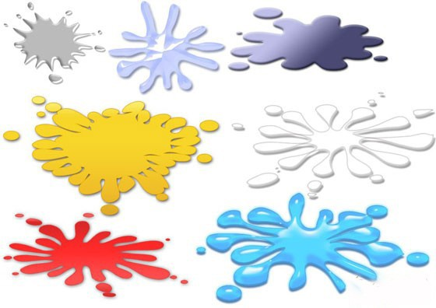
Кляксография:
Помогает формировать умение передавать силуэтное изображение, отрабатывать навыки работы красками, кистью;
Отлично развивает творчество, фантазию, воображение;
Воспитывает эстетическое восприятие произведений изобразительного искусства, внимание, аккуратность, целеустремленность, сопереживание;
Развивает глазомер, координацию.

Slide 11
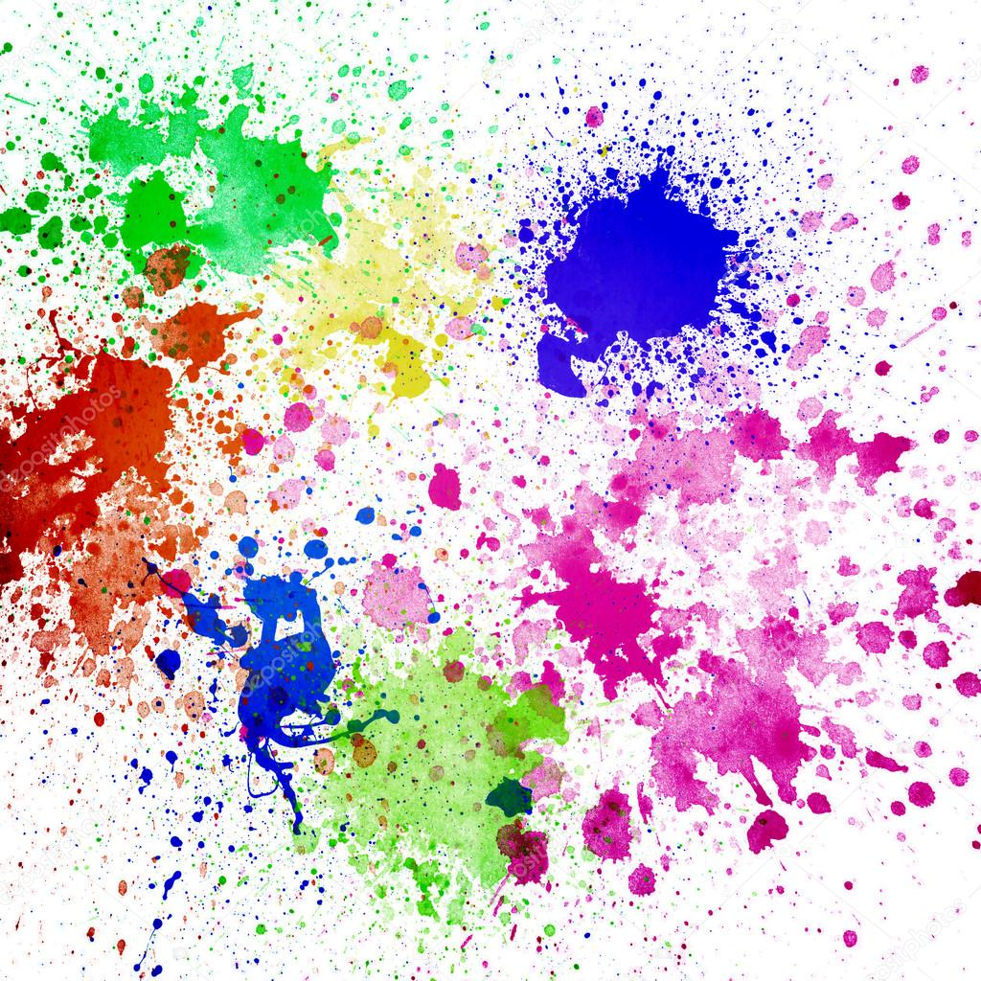
Кляксография -
Это способ рисования, за который никто не будет делать замечание, а наоборот, ещё похвалят, используя разноцветные кляксы из красок.
А главное, все работы получаются в единственном экземпляре, который никогда никому не повторить.

Slide 12
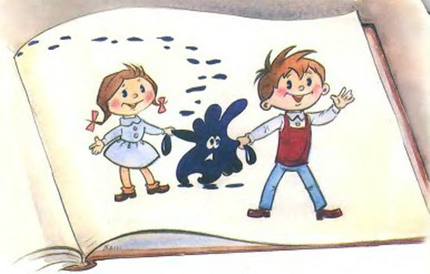
СПАСИБО
ЗА
ВНИМАНИЕ

